Slide 1
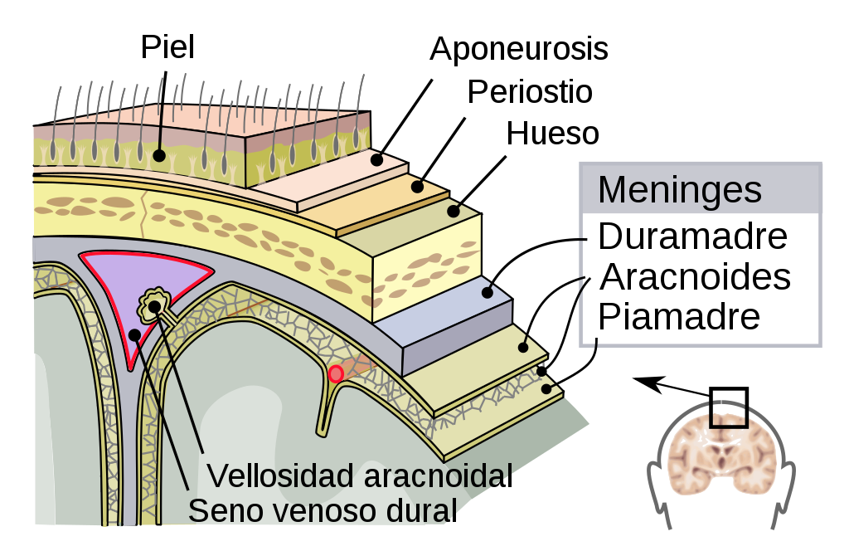
Meninges
son 3 membranas de tejido conectivo que envuelven a la médula espinal y al encéfalo
Tienen la función de:
Protección
Sostén
Nutrición
de estas regiones del SNC
Desde la superficie a la profundidad:
Duramadre
Aracnoides
Piamadre
Las meninges derivan del mesénquima que cubre a la médula espinal y al encéfalo

Slide 2
Duramadre
La duramadre (meninge fibrosa) es la membrana meníngea externa que envuelve: a la médula espinal y al encéfalo.
En la médula espinal
la duramadre está separada del periostio por la cavidad epidural que contiene grasa y vasos sanguíneos, hacia arriba se adhiere a los bordes del agujero magno del occipital y hacia abajo se estrecha y forma parte del hilo terminal que se inserta en el cóccix.

Slide 5
Aracnoides
(meninge serosa)
Es la membrana meníngea media que está separada de la duramadre por la cavidad subdural y también está separada de la piamadre por la cavidad subaracnoidea, la cual contiene líquido cerebroespinal y está ocupada por numerosas trabéculas que le dan el aspecto parecido a una red de araña.

Slide 6
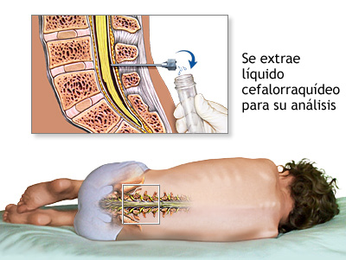
En la médula espinal, al nivel de la cola de caballo, la cavidad subaracnoidea se encuentra dilatada formando la cisterna terminal, donde se realizan las punciones lumbares (entre L3-L4 y L4-L5).
En la médula espinal la aracnoides se une a la piamadre por medio de trabéculas conectivas tenues, formando por detrás el septo subaracnoideo posterior.
También se une lateralmente con la piamadre y duramadre mediante los ligamentos dentados que fijan a la médula espinal en su lugar.

Slide 7
Se encuentra por debajo de la duramadre y se encarga de la distribución del LCR que corre en el espacio subaracnoideo, entre la Piamadre y la Aracnoides.
Es la meninge más delicada de las tres que protegen el sistema nervioso.

Slide 8
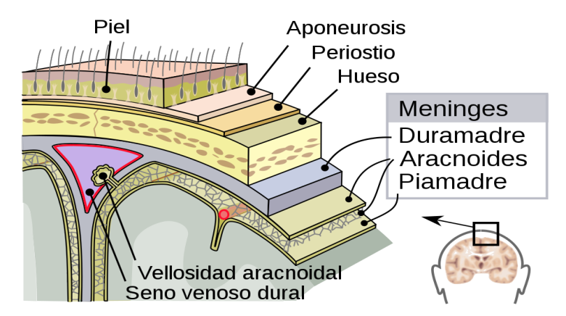
Piamadre
(meninge vascular)
La piamadre es la meninge interna que protege al sistema nervioso central (encéfalo y médula espinal).
Es la membrana meníngea interna que se adhiere a la superficie de la médula espinal y del encéfalo, y penetra en los surcos de estas porciones del SNC, hasta llegar a la sustancia nerviosa.

Slide 9
Se encuentra cerca de las estructuras nerviosas.
Tapiza las circunvoluciones del cerebro y se insinúa hasta el fondo de surcos y cisuras.
Las formaciones coroides son dependencias de la piamadre y se aplican contra la membrana ependimaria de los ventrículos.
En la médula espinal la piamadre está menos vascularizada, es más gruesa y se adhiere con mayor solidez.
En el encéfalo la piamadre está más vascularizada, es más delgada y se adhiere con menor solidez.

Slide 10
envuelven a la médula espinal y al encéfalo
Protección
Sostén
Nutrición
GRACIAS

